Slide 1
TRƯỜNG TIỂU HỌC TRẦN BÌNH TRỌNG
MÔN: TỰ NHIÊN XÃ HỘI - TUẦN 5
BÀI 5 : ÔN TẬP
Giáo viên: Nguyễn Thị Thanh Thảo

Slide 2
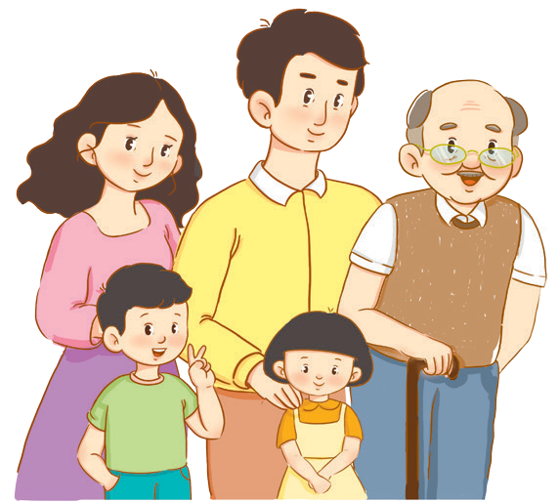
Chủ đề 1: Gia đình
Bài 5: Ôn tập

Slide 3
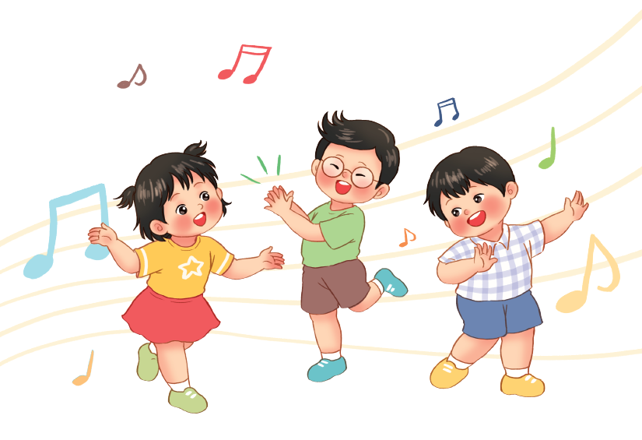
Bài hát
“Gia đình nhỏ, hạnh phúc to”

Slide 4
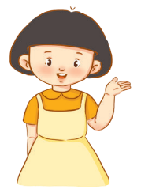
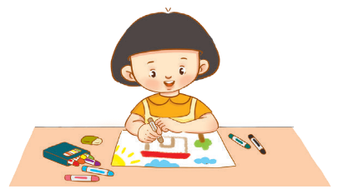
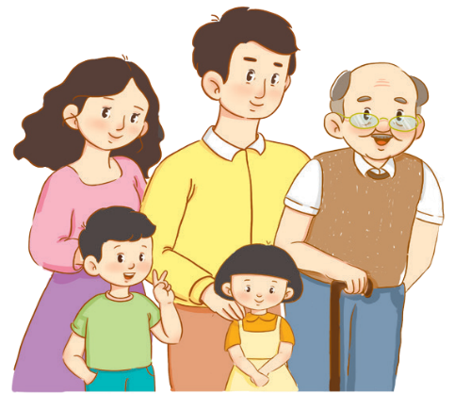
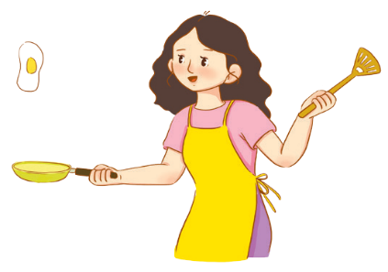
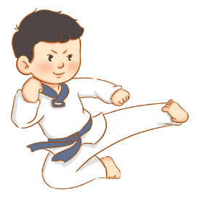
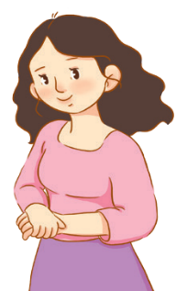
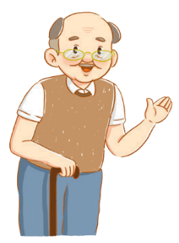
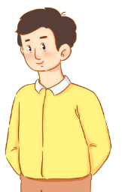
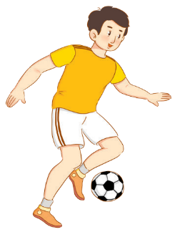
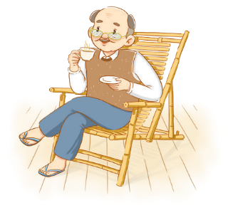
1. Giới thiệu, chia sẻ với bạn về bản thân và gia đình em.
.
.
.
.
.

Slide 5
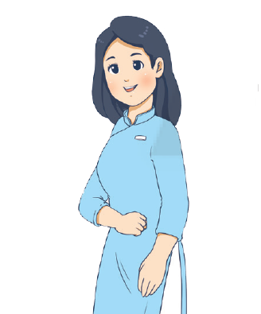
2. Em hãy cùng đóng vai thể hiện sự quan tâm tới các thành viên trong gia đình (cùng ăn cơm, cùng đi chơi, cùng làm việc nhà,…)
Các em hãy đóng vai…

Slide 6
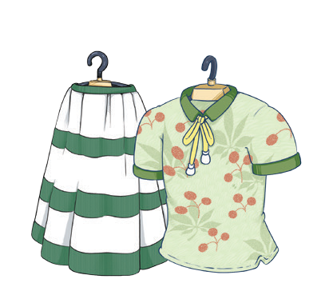
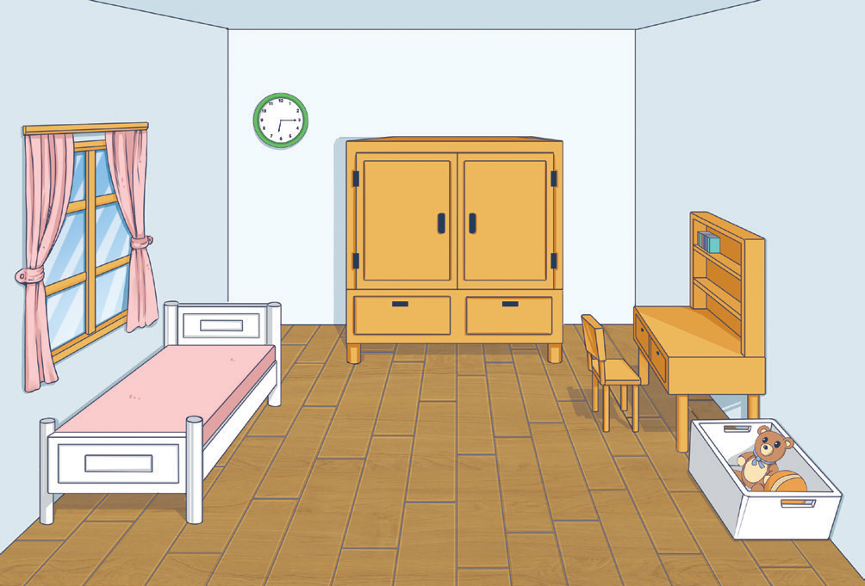
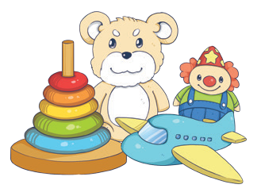
3. Em hãy sắp xếp đồ dùng cá nhân trong tranh sau vào vị trí hợp lí.

Slide 7
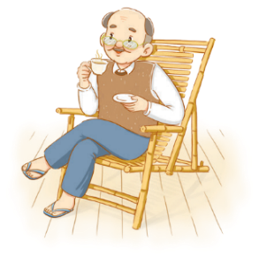
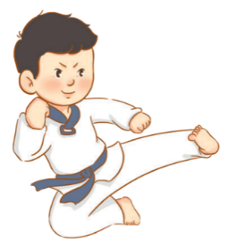
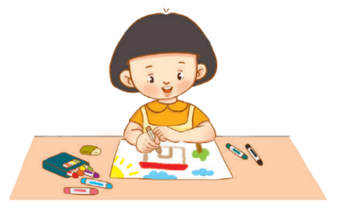
Chủ đề 1: Gia đình
Bài 5: Ôn tập (tiết 2)

Slide 8
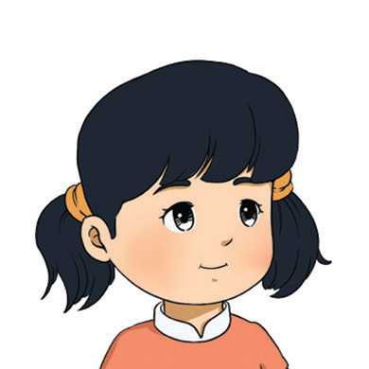
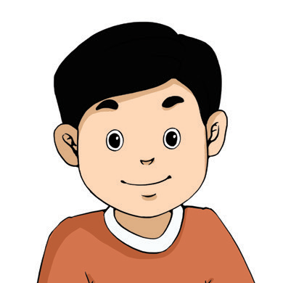
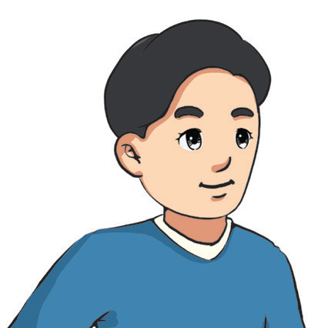
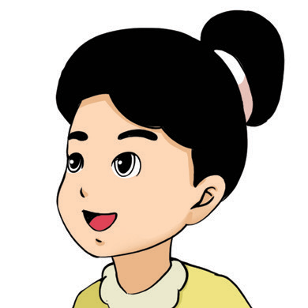
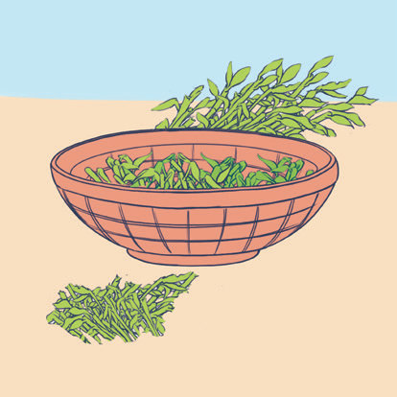
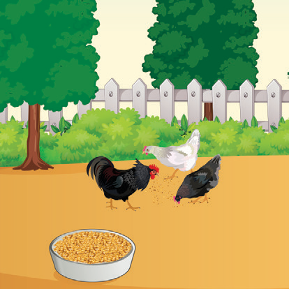
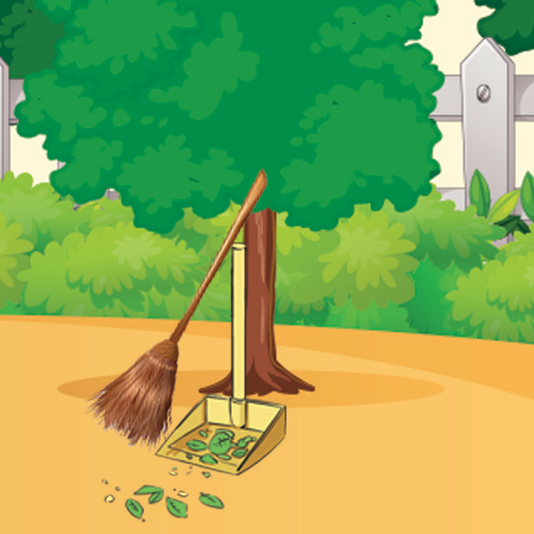
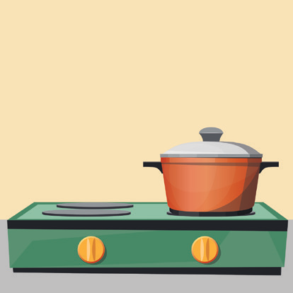
4. Em hãy phân công việc nhà các thành viên trong gia đình dưới đây.
1
2
3
4

Slide 9
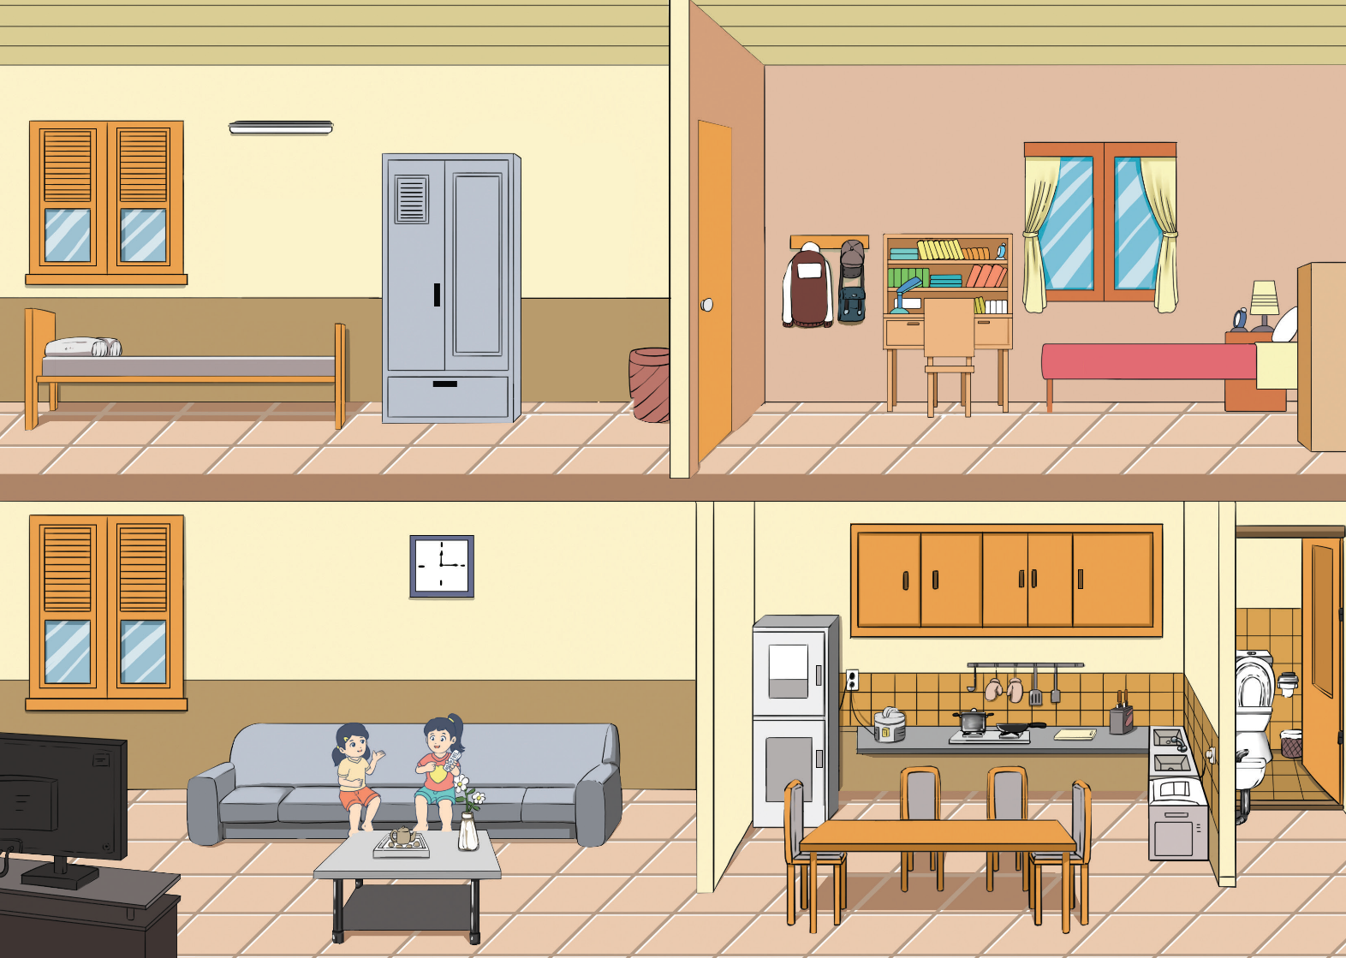
5. Em thích phòng nào nhất trong ngôi nhà của mình?Vì sao?

Slide 10
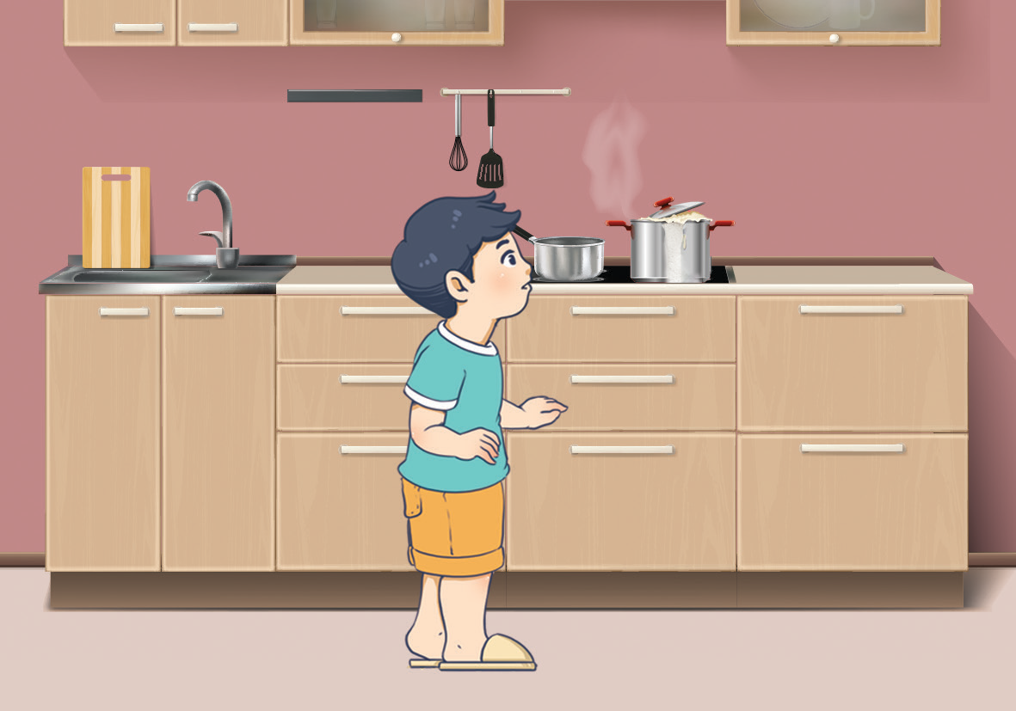
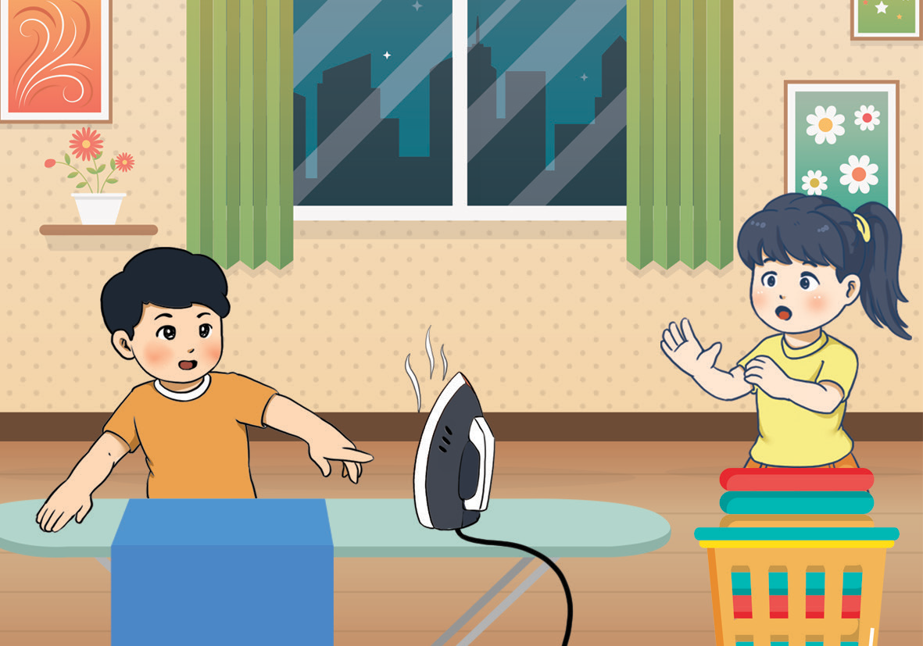
6. Em sẽ làm gì trong tình huống sau?
1
2

